Slide 1
祖国
爱
爱学校
家乡
演讲培训/课件PPT/教育通用/家长会
卡通手绘主题班会PPT模板

Slide 2
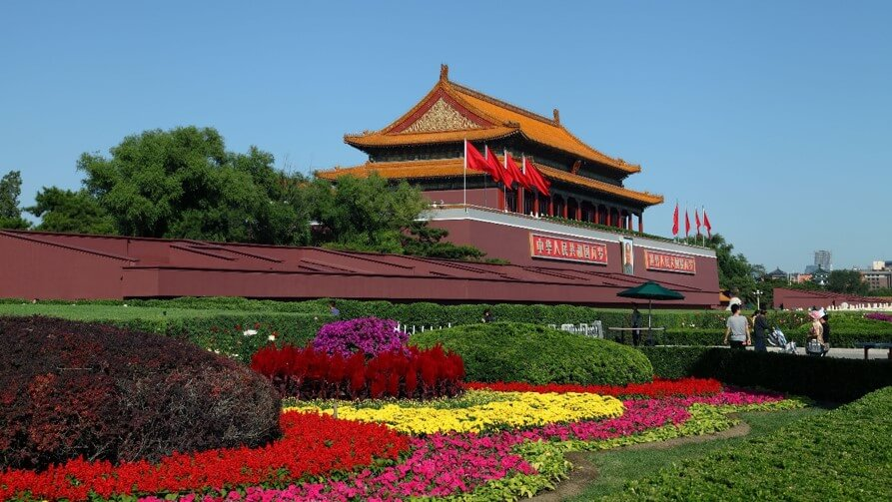
爱祖国
岁月悠悠，祖国已经到了第70个年头。每一个国庆节，都让我们中国人深深地想起祖国经过的沧桑。

Slide 3
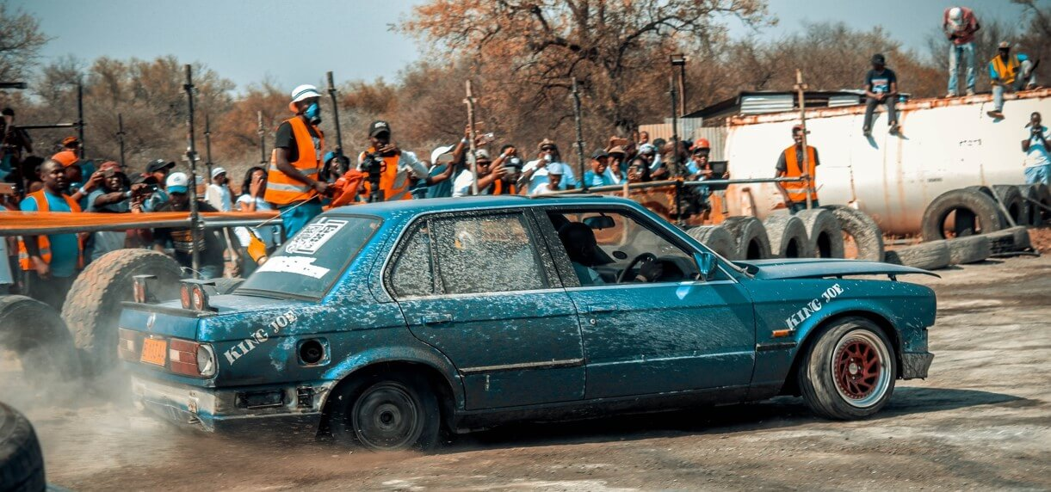
爱祖国
还记得1840年的鸦片战争吗？帝国主义国家为了侵略中国，把鸦片带到中国，打开了中国的国门，各国瓜分中国土地，从此，中国沦为了半殖民地国家。

Slide 4
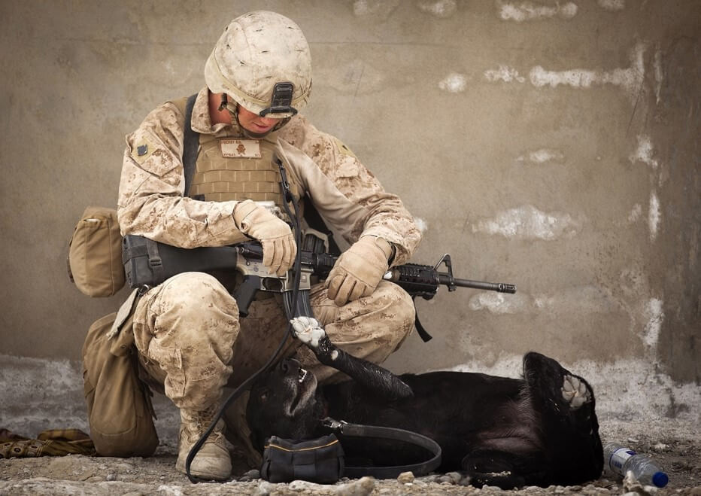
爱祖国
还记得1937年7月7日开始的8年的抗日战争吗？为了抵抗日本帝国主义者的侵略，我国人民艰苦抗战八年，终于取得了抗日战争的胜利。

Slide 5
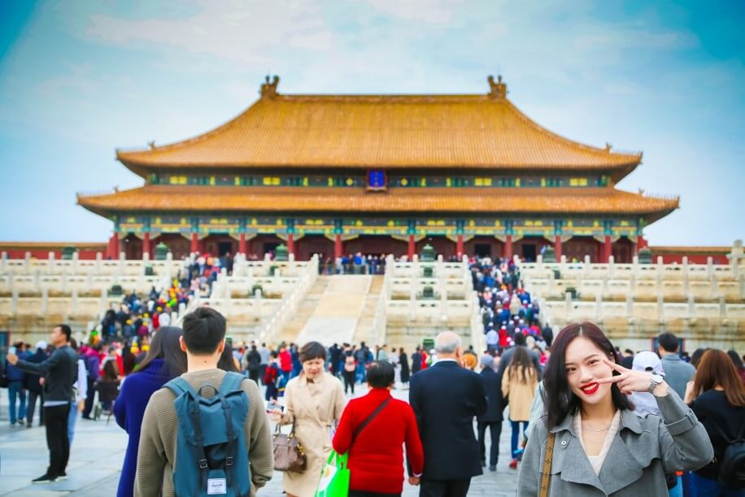
爱祖国
还有很多，很多……
我们的祖国，就是这样一步步走过来，历经沧桑……

Slide 6
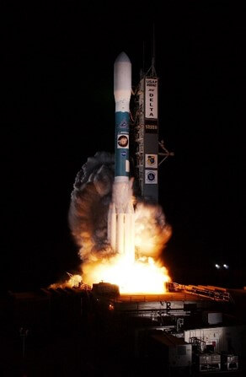
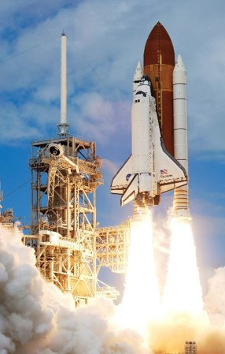
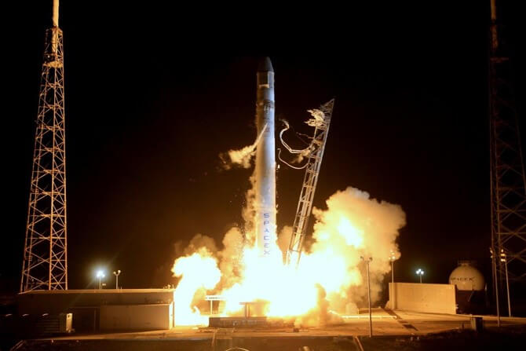
今天，我们的国家强大起来了，国家经济发展越来越好，人民的生活越来越幸福，杨利伟乘坐“神舟五号”实现了中国人征服太空的梦想，2008年，我国还成功承办了奥运会……

Slide 7
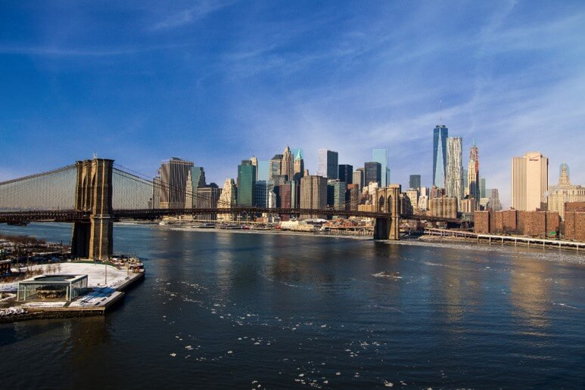
厦门就没有北京大气和帅气 ，
也没有广州生猛鲜活。
厦门不如上海的地方也很多，
因为上海毕竟是“大上海”。
厦门
不如西安古老，
不如深圳新潮，
不如武汉通达，
不如成都深沉，
不如天津开阔，
不如杭州精细。
…
即便美丽温馨，
也不是厦门的专利：珠海、大连、苏州，美丽温馨的小城多着呐！
厦门如此
——易中天

Slide 8
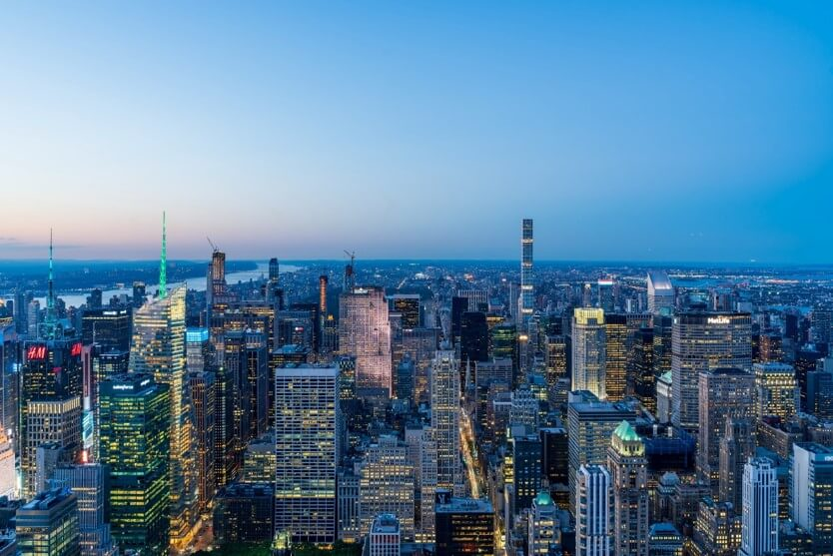
厦门人常常会自豪地宣称：厦门是中国最好的地方。
我愿以一个外地人的身份， 证明此言不诬。
可不是么？
北京太大，
上海太挤，
广州大闹，
沈阳太脏，
南京太热，
天津大冷，
成都太阴，
三亚太晒，
贵阳太闭塞，
深圳太紧张，
而别的地方又太穷，
只有厦门最好。
我来厦门后，不少亲朋故旧来看我，
都无不感叹地说：你可真是给 自己找了个养老的好地方。
如此厦门
——易中天

Slide 9
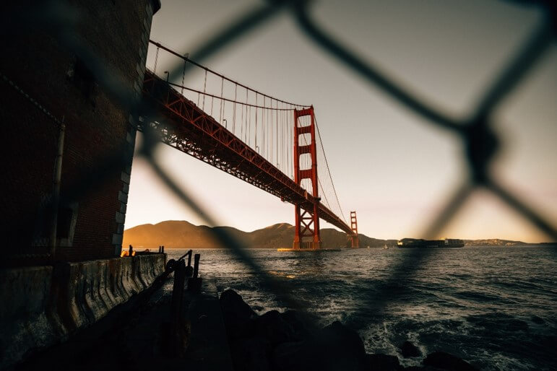
“国际花园城市”
“国家卫生城市”
“国家园林城市”
“国家环保模范城市”
“中国优秀旅游城市”
“全国文明城市”
“全国十佳人居城市”
“联合国人居奖”
东方夏威夷——尼克松

Slide 10
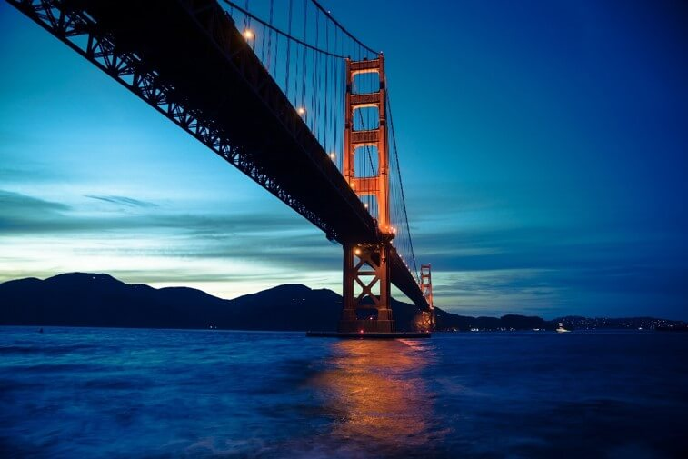
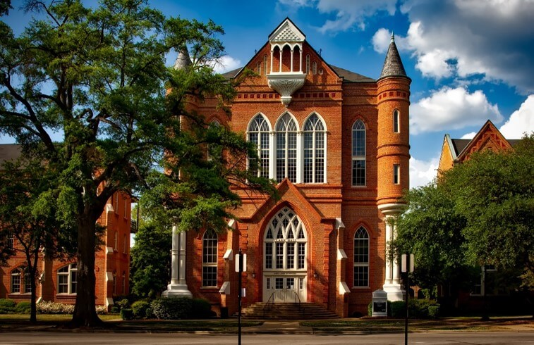
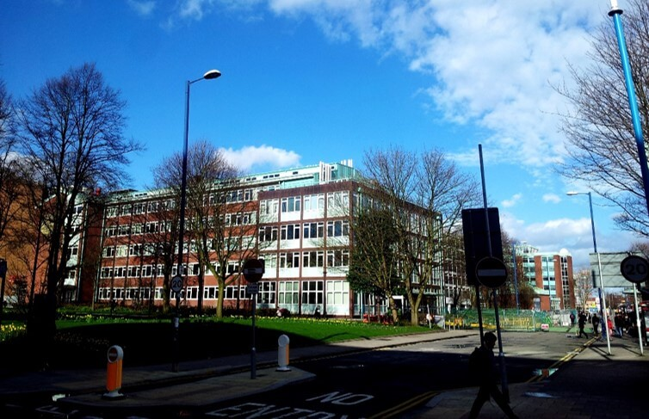
鼓浪屿
环岛路
海沧大桥
集美学村

Slide 11
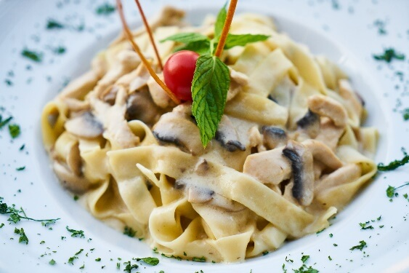
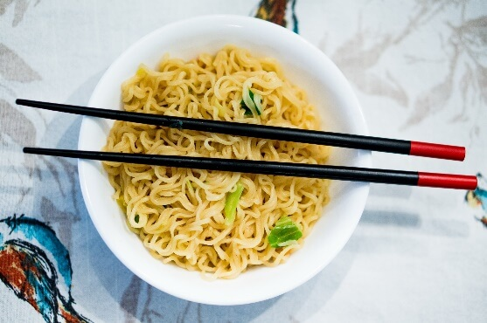
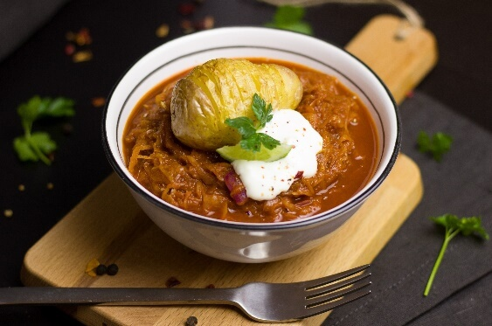
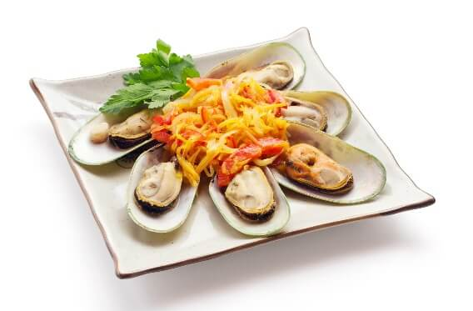
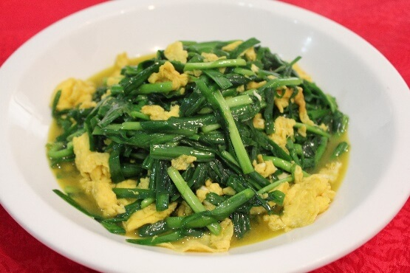
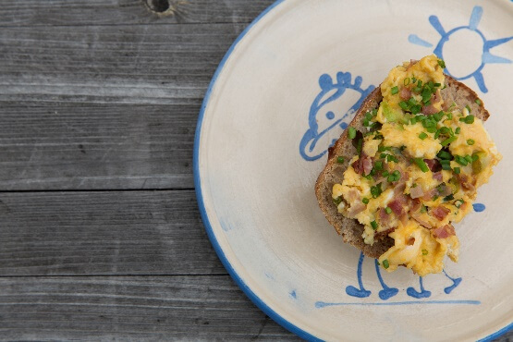
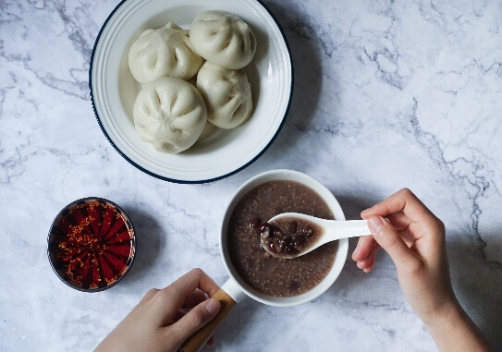
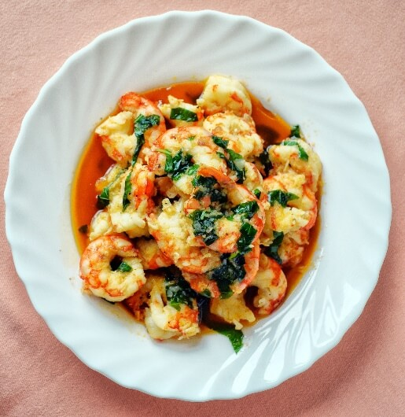
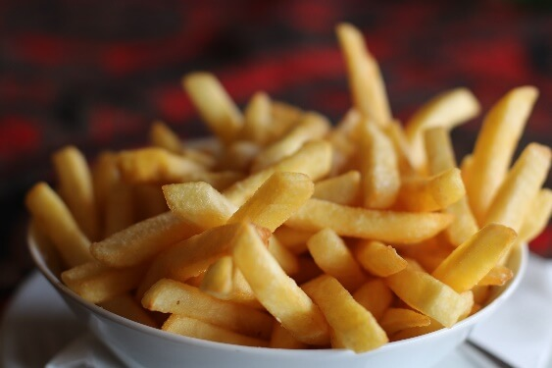
冬粉鸭
面线糊
沙茶面
土笋冻
韭菜盒
油葱果
芋子包
海蛎煎
炸五香

Slide 12
有一种气质叫做厦门
厦门应该是个安静的城市，如果你住下来，静下来，你可以找到一种静的力量。
就如厦门这座城市一样，表面看她是海，内里却又有山的气质。
有山，有海，还有岛，还有鼓浪屿。

Slide 13
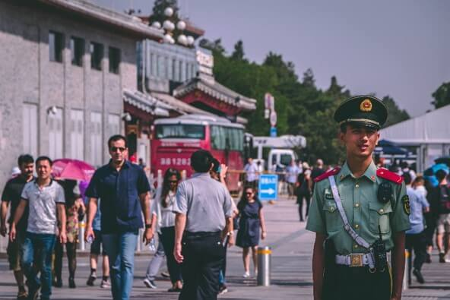
诗朗诵：《乡愁》席慕容
故乡的歌是一支清远的笛
总在有月亮的晚上响起
故乡的面貌却是一种模糊的怅惘
仿佛雾里的挥手别离
别离后
乡愁是一棵没有年轮的树
永不老去
这首诗表达了作者这样的心情？你们还阅读过哪些像这样具有代表性的爱乡的作品？

Slide 14
以同乡为小组，进行展示，介绍自己家乡
练习

Slide 15
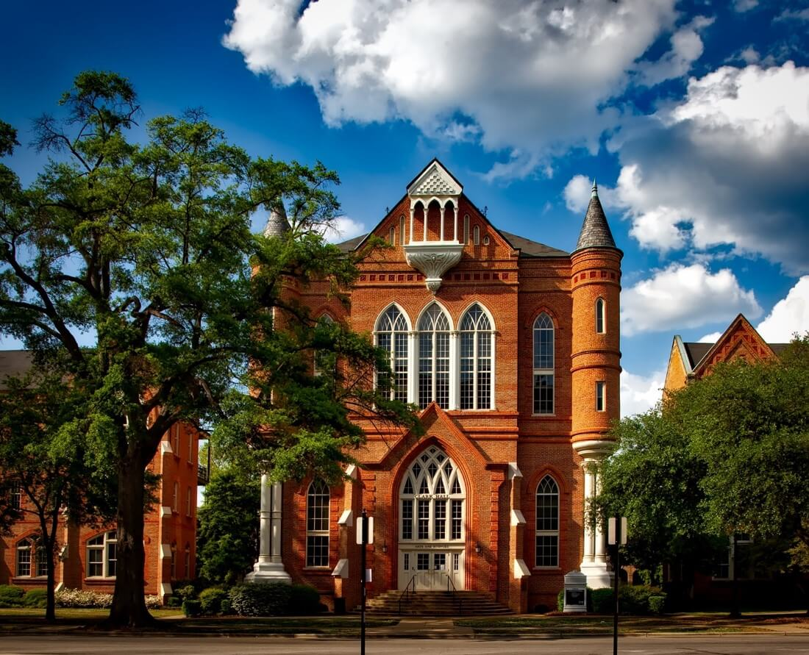
我们的学校

Slide 16
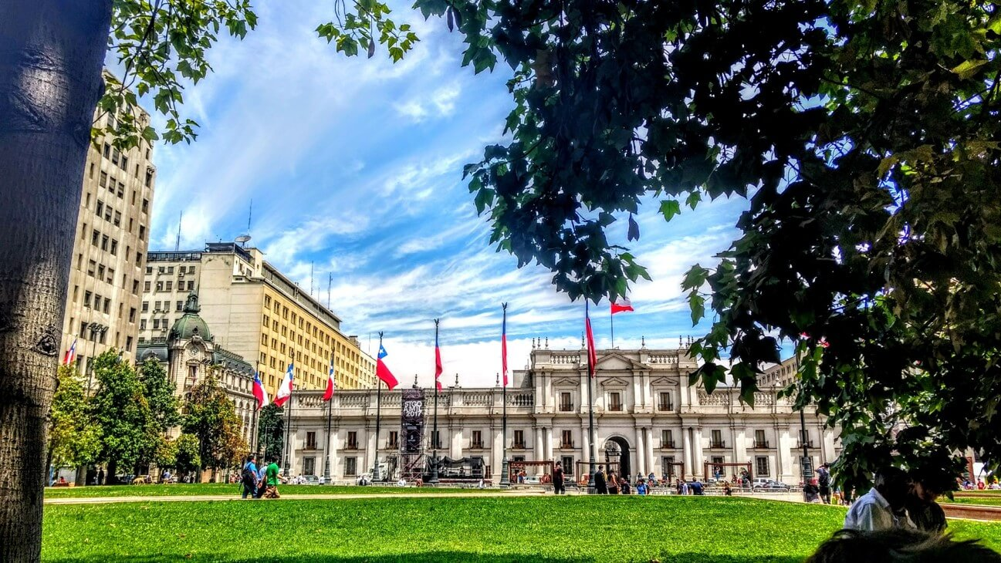
我们的学校

Slide 17
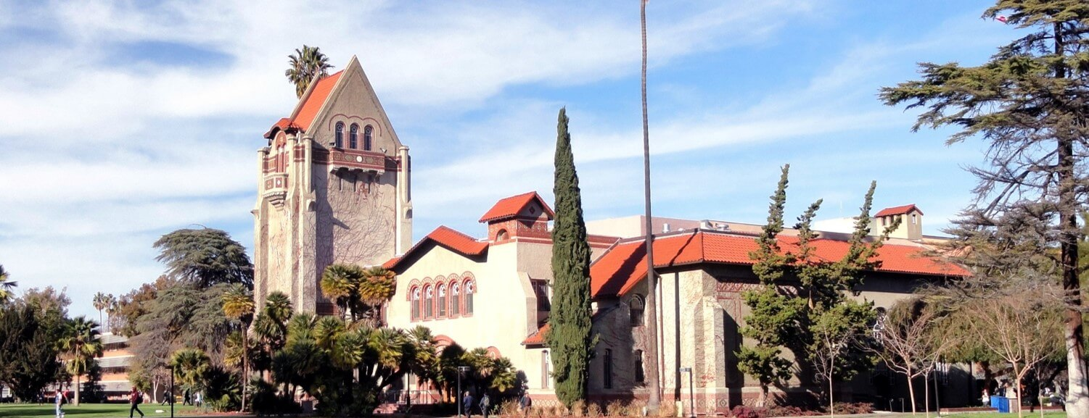
我们的学校
厦门市熊猫学校是2005年湖里区委区政府为落实外来人员子女就学政策成立的岛内唯一的一所公办九年制外来民工子女专门学校。

Slide 18
讨论：爱祖国爱家乡爱学校
日常生活中，你会怎么样去爱祖国爱家乡爱学校？
小组讨论5分钟，请代表发言

Slide 19
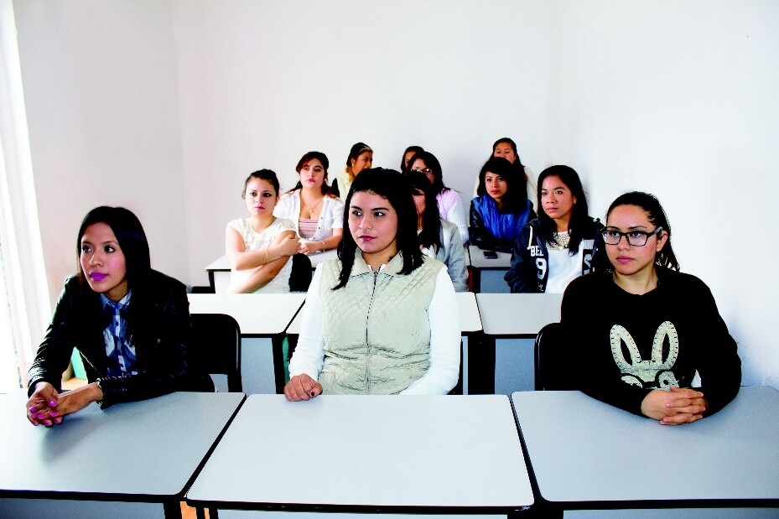
爱祖国爱家乡爱学校，从小事做起
上课认真听讲
不说脏话、痞话
节约资源、爱护环境
尊重老师、友爱同学
尊老爱幼
养成良好的习惯
……
其实你做的每一件小事都是爱祖国爱家乡爱学校的体现！！

Slide 20
什么是爱？
爱是分享
爱是力量
爱是承担
爱是荣誉

Slide 21
爱是分享
团队合作、互相信任，是获得成功的关键。所以，我们在班集体当中，就要团结友爱，互相信任，互相帮助，无论痛苦和快乐，大家一起分享。这，就是爱。

Slide 22
爱是力量
也许我们每个人的力量都是都很小，但每个人都拿出一点点爱，汇合起来，就是大大的爱。在班集体中，老师期待大家每个人都发挥自己的长处，贡献出自己的一点点力量，那样我们的班级就有大大的力量。

Slide 23
爱是承担
1、遵守纪律，文明有礼不破坏校纪、班规。
2、团结友爱，帮助有需要的同学。
3、努力学习，积极上进，争取进步。
4、班干部起好带头榜样作用，认真工作，管理班级；值日的同学认真完成值日任务。
每个人都承担起自己的人物，这就是爱。在家爱家，在学校爱学校，在班级爱班级，这样，我们都可以做到爱国。

Slide 24
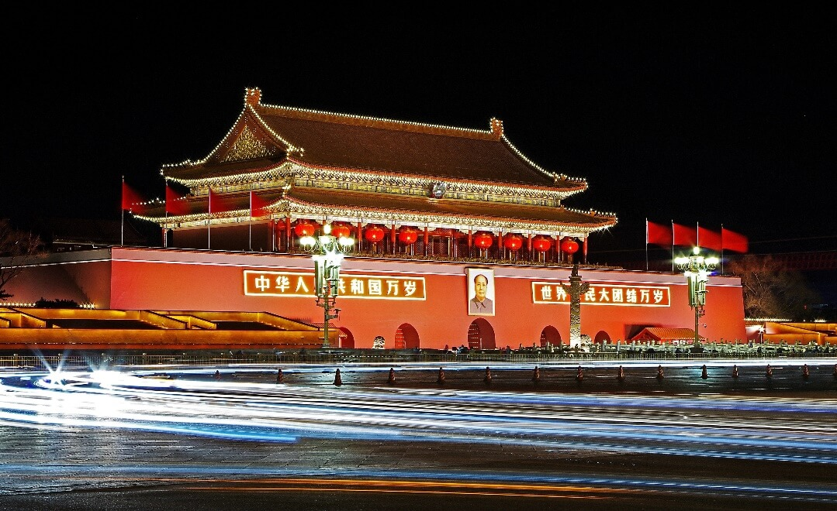
爱是荣誉
国家强大了，中国人不再受欺负，国家的荣誉，也就是我们每个人的荣誉。我希望每个同学都能爱家、爱班、爱校、爱国，让我们的国家更加强大！

Slide 25
爱是荣誉
同学们，爱祖国，爱家乡，爱学校，让我们用实际行动来表达，成为21世纪的栋梁，带领祖国腾飞。让我们再次记住周总理的话：“为中华之崛起而读书！

Slide 26
祖国
爱
爱学校
家乡
演讲培训/课件PPT/教育通用/家长会
播放完毕 感谢欣赏

